Slide 1
Процедурно програмиране. Различни типове данни, променливи и оператори

Slide 2
Процедурно програмиране!?
Процедурна програма – съвкупност от процедури
Процедура – преизползваемо парче код
Недостатъци – липса на гъвкавост и различни имплементации

Slide 3
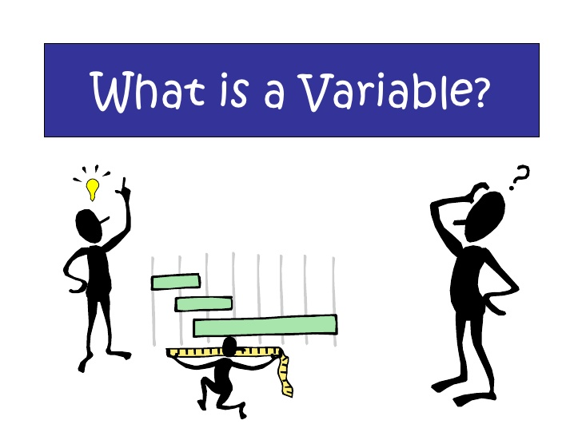
Какво е променлива?!

Slide 4

Променлива

Slide 5
Типове данни
Множества от стойности с еднакви характеристики
А тези характеристики са:
Име
Размер в паметта
Стойност по подразбиране

Slide 6
Примитивни типове данни
byte – стойностен тип 8 бита, default: 0, [-128, +127]
short – стойностен тип 16 бита, default: 0, [-32 768, +32 767]
int – стойностен тип 32 бита, default: 0, [-2 147 483 648, +2 147 483 647]
long – стойностен тип 64 бита, default: 0L, [-9 223 372 036 854 775 808, +9 223 372 036 854 775 807]
float – стойностен тип 32 бита, default: 0.0f, [-3.4E+38, +3.4E+38]
double – стойностен тип 64 бита, default: 0.0d, [-1.7E+308, +1.7E+308]
boolean – стойностен тип 1 бита, default: false, true/false
char – стойностен тип 16 бита, default: ‘\u0000’, [0, +65 535]

Slide 7
Видове примитивни типове
Целочислени типове – byte, short, int, long
Реални типове с плаваща запетая – float, и double
Булев тип – boolean
Символен тип – char

Slide 8

Демонстрация на променливи

Slide 9
Литерали
Булеви литерали
Целочислени литерали
Реални литерали
Символни литерали
Литерали за символен низ

Slide 10
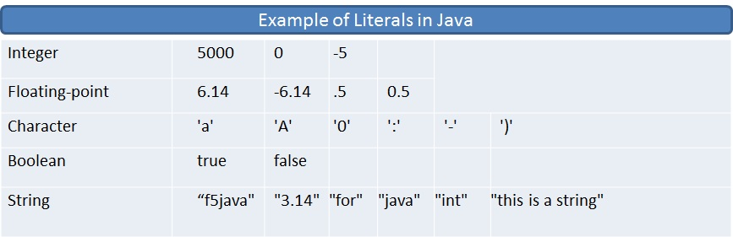
Демонстрация на литерали

Slide 11
Тип String
Референтен тип
Представя поредица от символи (текст)
Размерът на променливата се определя от броя символи
Default null
Низовете (стрингове) могат да се долепят чрез конкатенация (оператор: +)

Slide 12
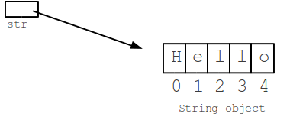
Демонстрация на String

Slide 13
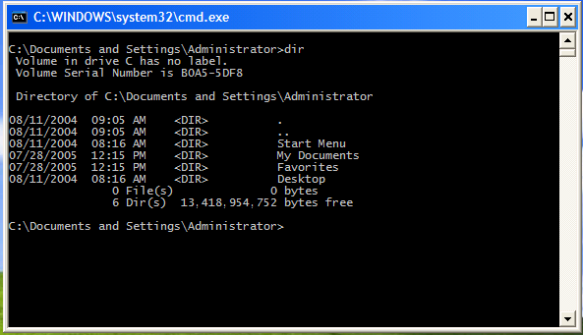
Вход от конзолата

Slide 14
Четене и писане в конзолата
Писането на конзолата се осъществява с помощта на функциите System.out.print() и System.out.println();
Ченето от конзолата се осъществява с помощта на класа Scanner
Ако Scanner получи стойност различна от очакваната се генерира грешка

Slide 15

Демонстрация на четене и писане в конзолата

Slide 16
Задача
Напишете задача, която приема 2 стринга от конзолата, и изкарва на екрана конкатенацията им.

Slide 17
Аритметични оператори
Аритметичните оператори представят математически операции
Стандартни математически оператори +, -, *, /
Модулен оператор за остатък от делене %
Съкратен запис за инкреминиране с 1 ++
Съкратен запис за декреминиране с 1 --

Slide 18

Демонстрация на аритметични оператори

Slide 19
Задача
Напишете програма, която събира 2 числа и резултата го умножава по трето число. Отпечатайте резултата на конзолата.

Slide 20
Оператори за сравнение
Сравнението в Java се извършва с операторите за сравнение:
==
!=
<
>
<=
>=
Резултатът от сравнението винаги е boolean (true/false)

Slide 21

Демонстрация на оператори за сравнение

Slide 22
Логически оператори
Извършват се върху boolean променливи или изрази за сравнение (защото те връщат boolean)
&& - логическо И
|| - логическо ИЛИ
^ - XOR
! - оператор за отрицание
Приоритет на операторите: !, ^, &&, ||

Slide 23

Пример за логически операции

Slide 24

Въпроси

Slide 25
Задачи за домашна работа
Напишете програма, която чете от конзолата 2 числа от тип int и отпечатва тяхната сума.
Напишете програма, която приема две цели числа - съответно страната и височината на триъгълник. Пресметнете лицето на дадения триъгълник и я изведете на конзолата.
Напишете проргама която приема 2 целочислени числа за вход и извежда остатъка от делението на числата.
Напишете програма, която приема 2 символни низа (string) като вход, и изведете като резултат конкатениран string със „_“ между двата входни низа.
Напишете програма, която приема реално число като вход, и изкарва на конзолата резултата от делението му с цяло число.

Slide 26
Задачи за домашна работа
Напишете програма, която приема два стринга като вход. След това проверява дали 2рия стринг се съдържа в 1вия. Покажете резултата от проверката на конзолата. *
Напишете програма, която приема стринг от конзолата, и извежда N-тия символ от стринга, като резултат. *
Напишете булев израз, който да проверява дали даден низ от символи (String) е равен на „Hello”. Отпечатайте в конзолата резултата от проверката. *

